Slide 1
Satoshion
跨链原子交换
项目介绍
四大设计理念
原子交换
互操作性
01
02
03
04

Slide 2
项目介绍
四大设计理念
原子交换
互操作性
01
02
03
04

Slide 3
项目介绍
四大设计理念
原子交换
互操作性
01
02
03
04

Slide 4
Aptos能直接与Bitcoin交换吗？

Slide 5
Satoshion 协议用于实现比特币链上原生资产与其他区块链资产之间的原子交换。这一交换是无需信任的，也不需要任何形式的抵押，允许两个陌生人无风险地交易，无需第三方的帮助。
Satoshion 协议引入了做市商机制，以克服传统原子交换的低效率问题。
项
目
介
绍
01

Slide 6
项目介绍
四大设计理念
原子交换
零知识证明
01
02
03
04

Slide 7
原子性
原子交换可以在不同的区块链上
进行加密货币的点对点交换
，无需依赖第三方，降低交易
风险。原子交换要么交换成功 ，要么返还给其原所有者。
02
密钥交换是通过 ECDSA 的
一次性 VES（One-Time
Verifiably Encrypted
Signatures）以及零知
识证明来进行的。

Slide 8
原子交换可以在不同的区块链上
进行加密货币的点对点交换
，无需依赖第三方，降低交易
风险。原子交换要么交换成功 ，要么返还给其原所有者。
零知识证明
密钥交换是通过 ECDSA 的
一次性 VES（One-Time
Verifiably Encrypted
Signatures）以及零知
识证明来进行的。
02
无需跨链桥，比特币链上原
生资产（包括Ordinals、
Atomicals、Taproot Assets
等）都能进行无缝跨区块链
交易，这项能力扩展到支持所
有UTXO链、EVM 链以及
MoveVM 链。

Slide 9
密钥交换是通过 ECDSA 的
一次性 VES（One-Time
Verifiably Encrypted
Signatures）以及零知
识证明来进行的。
无需跨链桥，比特币链上原
生资产（包括Ordinals、
Atomicals、Taproot Assets
等）都能进行无缝跨区块链
交易，这项能力扩展到支持所
有UTXO链、EVM 链以及
MoveVM 链。
广泛性
02
引入做市机制来克服传统
原子交换的低效率问题。

Slide 10
无需跨链桥，比特币链上原
生资产（包括Ordinals、
Atomicals、Taproot Assets
等）都能进行无缝跨区块链
交易，这项能力扩展到支持所
有UTXO链、EVM 链以及
MoveVM 链。
高效率
引入做市机制来克服传统
原子交换的低效率问题。
02

Slide 11


原子交换
项目介绍
四大设计理念
互操作性
01
02
03
04

Slide 12
原子交换

Slide 13
1. Alice 持有 APT，私钥 s_a。Bob 持有 BTC，私钥 s_b。
2. Bob 发布 Tx_lock，将他的比特币锁定在一个由 Alice 和 Bob 共同拥有的
2-of-2多重签名输出中。
3. Alice 看到 Bob 已经锁定了 BTC，于是她在 Aptos 链上将 APT 锁定到
一个合约中，合约限由 s_a + s_b 生成的账户操作。
4. Bob 看到 Alice 已经锁定了 APT，于是他将 Alice 所缺少的关键信息
（即密钥）发送给她，这将允许 Alice 使用 Tx_redeem 来兑换比特币。
5. Alice 将 BTC 转移到自己的地址，在这个过程中，通过适配器签名的
作用，将她的 Aptos 私钥 (s_a) 泄露给 Bob。
6. Bob 看到 Alice 的 Tx_redeem 后，就可以利用适配器签名从中提取 Alice
的私钥(s_a)，并将其与自己的私钥(s_b)结合，将 APT 转移到自己的地址。
理
想
情
况

Slide 14
项目介绍
四大设计理念
原子交换
互操作性
01
02
03
04

Slide 15
secp256k1 与 ed25519 之间的互操作性
Bitcoin 和 Aptos 使用不同的椭圆曲线生成密钥，因此一条链上的密钥对在另一条链上通常是不存在的。这意味着，如果在Bitcoin链上通过适配器签名泄漏公钥 X 对应的密钥 x，将无法知道密钥 x 在 Aptos 链上对应的公钥 Y 会是什么，这使得泄露的密钥毫无用处。
但是，如果在泄露任何信息之前，我们能够向对方证明 X 和 Y 实际上共享相同的密钥 x，而又不泄露密钥值，那就可以解决这个问题。
将这种证明附加到适配器签名，就可以证明在一条链上泄露的密钥实际上是另一条链上一个已知公钥对应的密钥的泄露。也就是说，当一方在一条链上泄露了适配器签名中的密钥时，对方能确认这个泄露的密钥对应了在另一条链上一个已知的公钥。
这项零证明技术解决了由于使用不同的椭圆曲线而导致的互操作性问题，在异构链之间也能安全、可信地交换密钥和资产。双方无需直接泄露对方链上的密钥，并可相互证明自己在不同曲线上生成的密钥对实际上对应着同一个密钥。

Slide 16
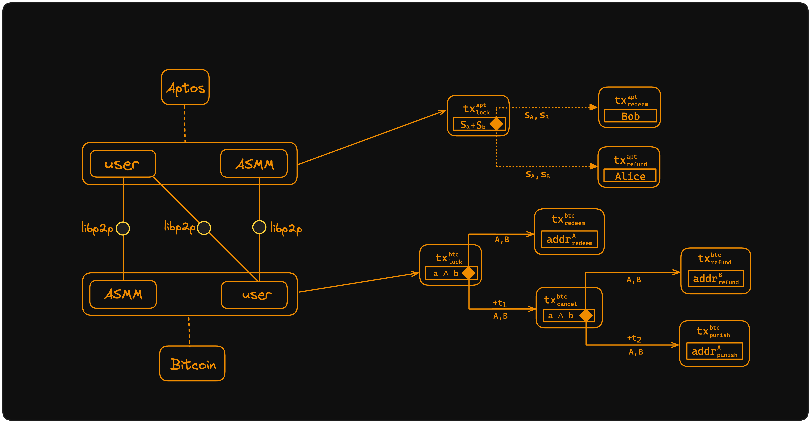
Bitcoin 与 Aptos 互操作

Slide 17
THANKS

